Slide 1
软件测试实验
概论 & shell功能测试
南京大学计算机学院

Slide 2
实验目的
掌握使用主流测试工具和技术对具体软件进行测试的能力。
GoogleTest
Shell
Selenium
Web应用
？
大语言模型

Slide 3
实验构成
Shell 测试
对 shell 的基本功能进行测试
Web 测试
对网页开展功能性测试
LLM 测试
对LLM开展功能性和安全性测试

Slide 4
其他信息
课程资源
代码骨架 & 教学PPT
实验指导文档
评分方式
提交实验代码：2025-12-21（校历第 17 周周日） 23:59:59前
计入平时分，提交不完全的代码也给一部分分

Slide 5
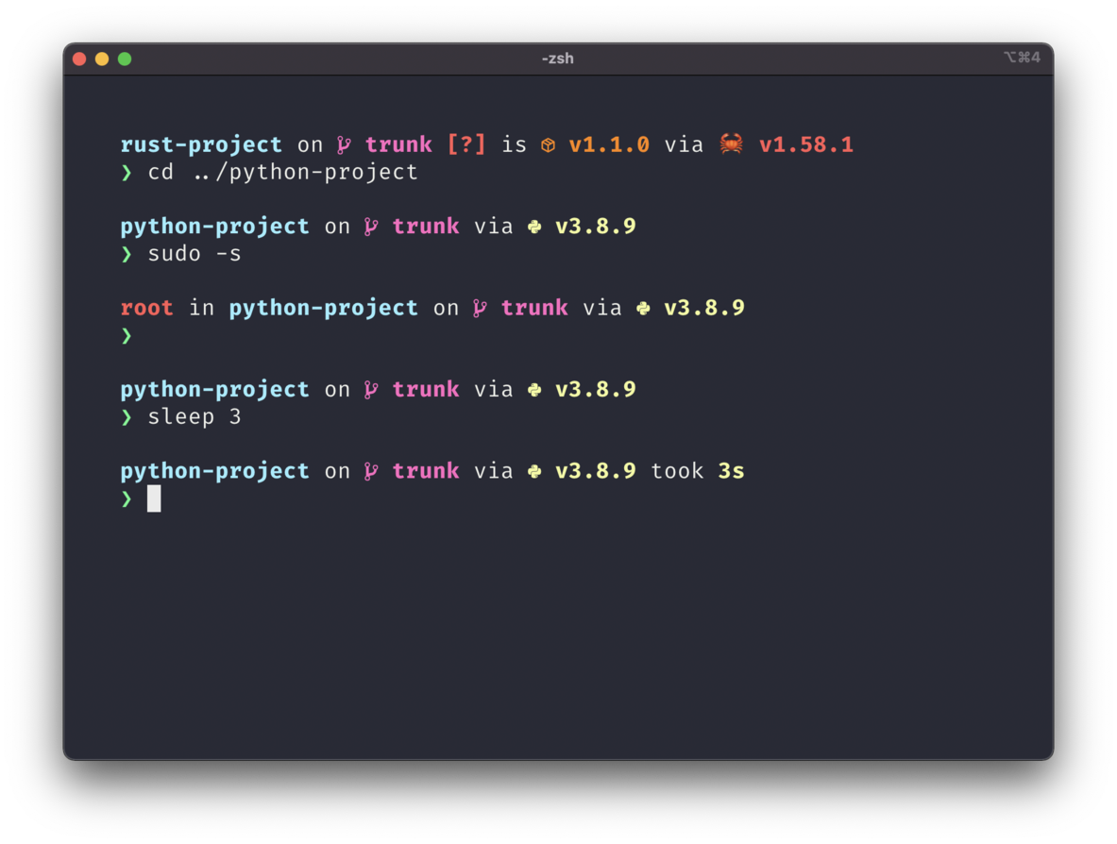
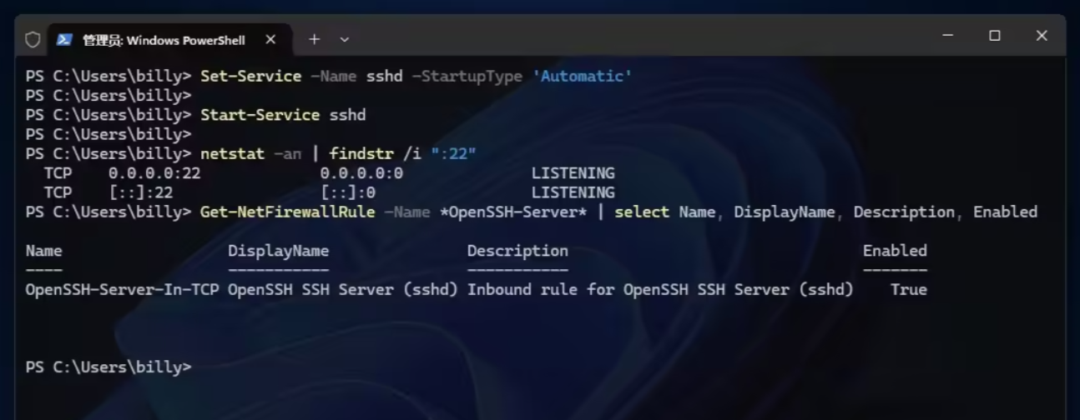
Shell测试
Shell：操作系统的命令行交互接口。
用户输入 → 词法/语法分析 → 命令执行 → 输出结果
(ls -la) (分割、解析) (调用系统) (打印)

Slide 6
为什么要测 Shell ？
Black Box
用户输入 → 词法/语法分析 → 命令执行 → 输出结果
(ls -la) (分割、解析) (调用系统) (打印)
✅ 实践黑盒测试方法
✅ 验证功能正确性
✅ 发现边界条件下的 bug

Slide 7
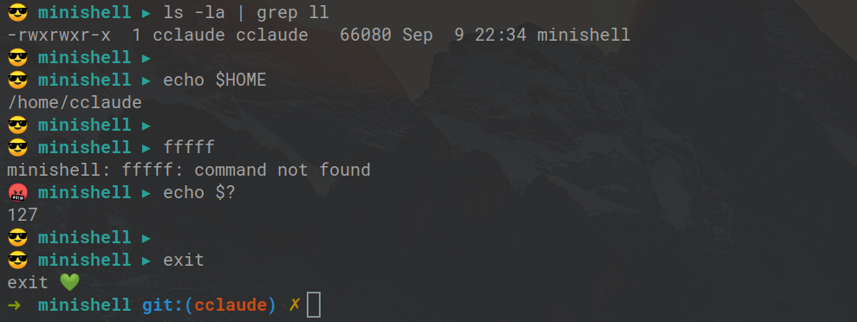
Minishell
一个简化版的 Unix Shell 实现，具备真实 Shell 的核心功能。
├─ 基础命令执行（绝对/相对路径、PATH 查找）
├─ 命令分隔与重定向（`;` `>` `>>` `<`）
├─ 管道（`|`）
├─ 环境变量（$HOME, $PATH, $?）
├─ 内置命令（echo, pwd, cd, env, export, unset, exit）
└─ 信号处理（Ctrl-C, Ctrl-\, Ctrl-D）

Slide 8
Minishell：测试目标
内置命令测试
echo: 输出参数内容到标准输出
Cd:改变当前工作目录
重定向功能测试
>:将命令输出写入指定文件（覆盖）
>>:将命令输出追加到指定文件
管道功能测试
| ：将前一命令的输出作为后一命令的输入

Slide 9
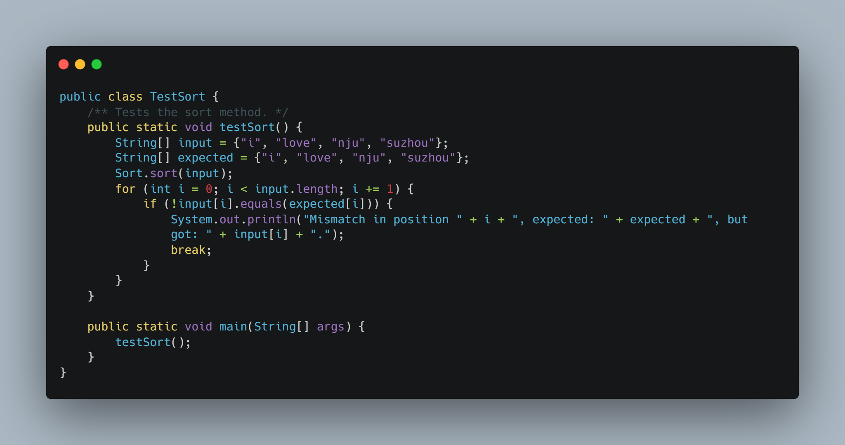
当你想创建一个测试…

Slide 10
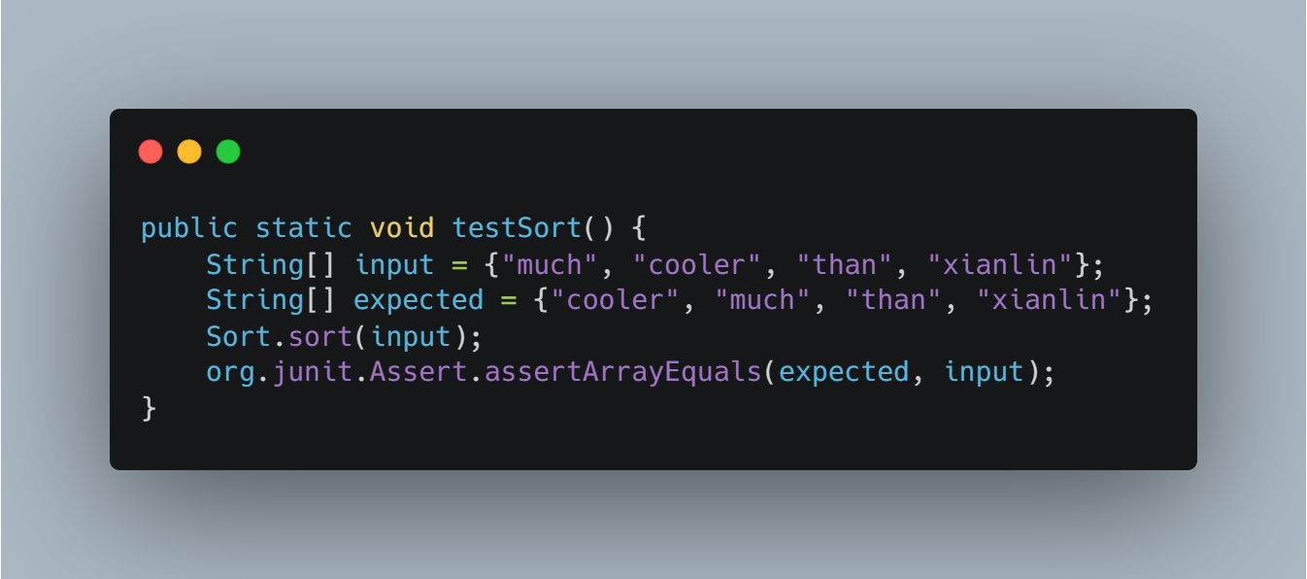
当你想创建一堆测试…
不停写循环和 print ×
用自动化测试框架 √

Slide 11
自动化测试框架
xUnit架构
NUnit
PHPUnit
PyUnit
GoogleTest
…
JUnit
启发
派生
SUnit
用于测试 Smalltalk 代码的自动化测试框架

Slide 12





xUnit架构
测试用例（Test Cases）
断言（Assertions）
测试套件（Test Suites）
每个测试用例对应一个独立的测试函数或方法
验证程序的实际行为是否符合预期
一组相关测试用例的集合
测试夹具（Test Fixtures）
测试运行器（Test Runners）
初始化和清理测试环境的
公用代码
执行测试并报告测试结果

Slide 13
1 C++程序测试
GoogleTest 是一个由 Google 开发的 C++ 自动化测试框架，在 C++ 社区中非常流行。
断言支持: 丰富的断言宏，如 EXPECT_EQ, ASSERT_TRUE, ASSERT_FALSE，用于检查测试条件。
测试套件和测试夹具: 组织和复用测试代码，通过测试夹具（Fixtures）共享设置代码。
集成测试: 提供内置模拟框架 GoogleMock，用于模拟对象行为。
项目集成：可以与 CMake、Bazel 等构建工具集成，并与 CI 工具兼容。

Slide 14
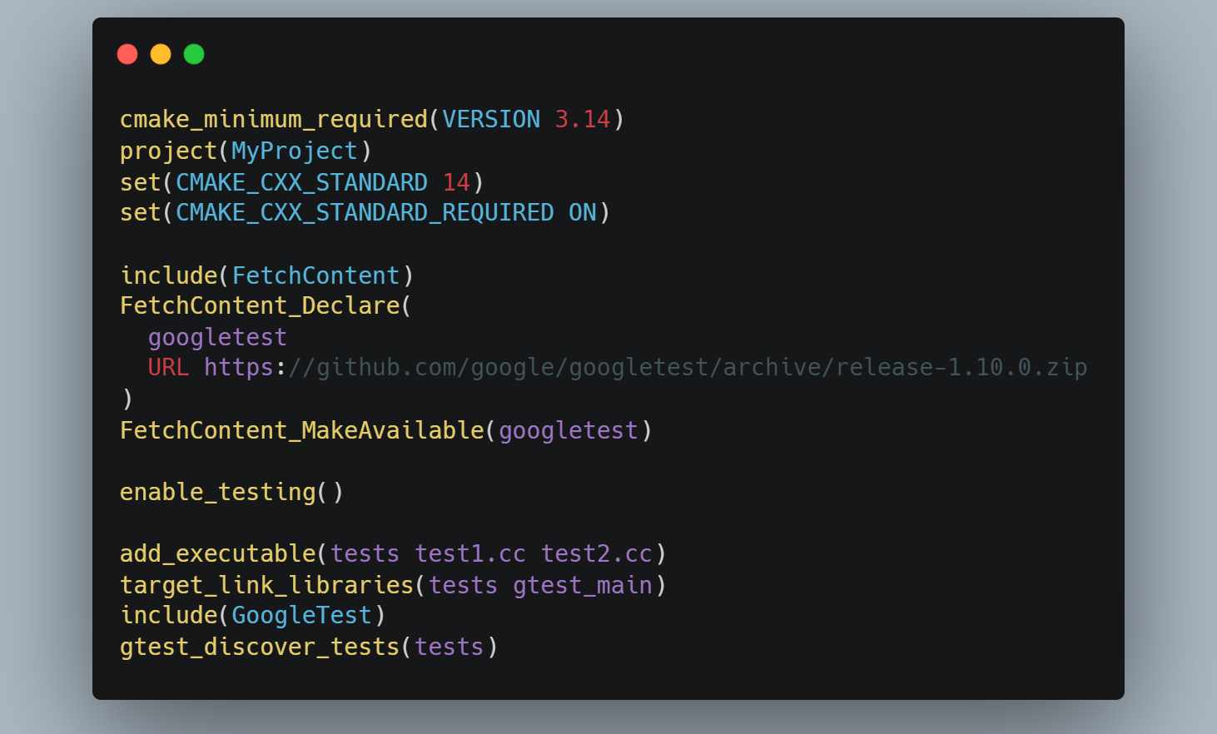
在C++项目中引入GoogleTest
使用构建工具： CMake/Bazel
//下载googletest包
//启用 CTest
//创建测试可执行文件
//链接 gtest
//自动发现并注册 CTest 中的测试
CMakeLists.txt

Slide 15
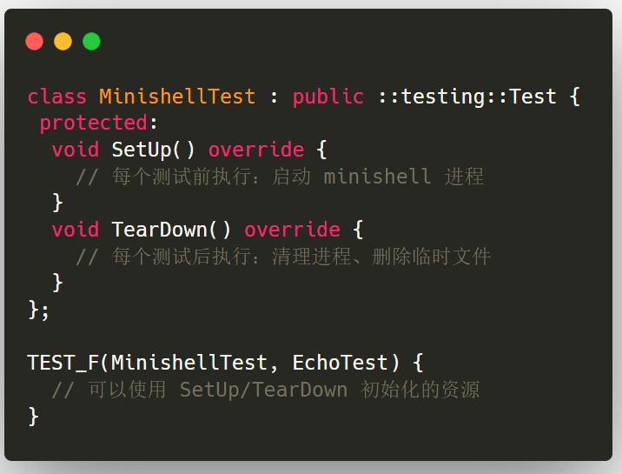
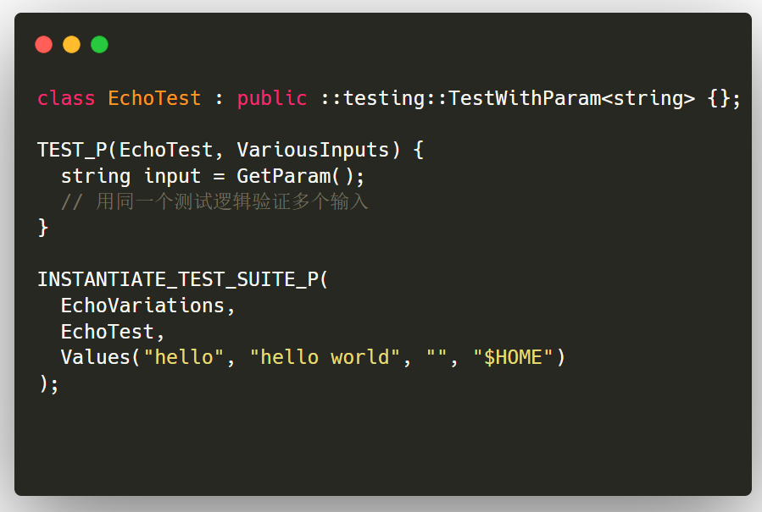
GoogleTest 语法
测试方式
TEST：简单测试用例
TEST_F：使用夹具的测试用例
TEST_P：值参数化测试用例
TYPED_TEST：类型参数化测试

Slide 16
GoogleTest 语法
断言宏
ASSERT：在条件不满足时终止当前测试用例，不再执行后续的代码。
EXCEPT：在条件不满足时记录断言失败，但不终止当前测试用例。
断言 | 说明 | 失败行为
EXPECT_EQ(a, b) | 期望 a == b | 记录错误，继续
EXPECT_NE(a, b) | 期望 a != b
EXPECT_TRUE(cond) | 期望条件为真
EXPECT_FALSE(cond) | 期望条件为假

Slide 17
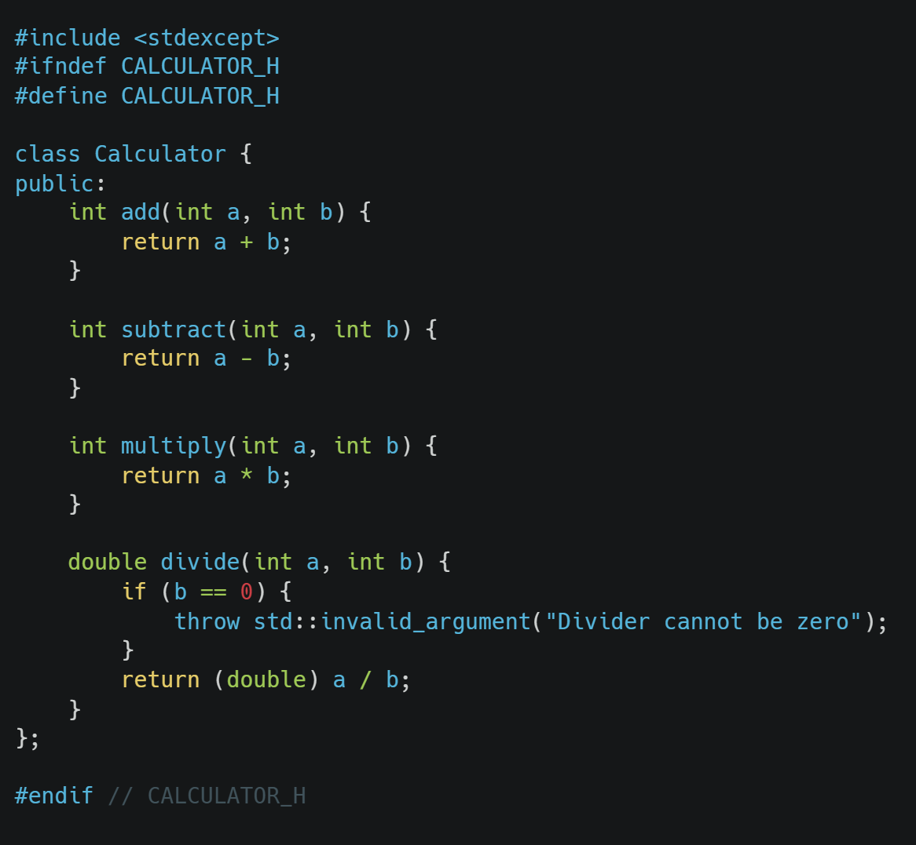
使用 GoogleTest 编写单元测试用例
测试: 计算器类 Calculator.h

Slide 18
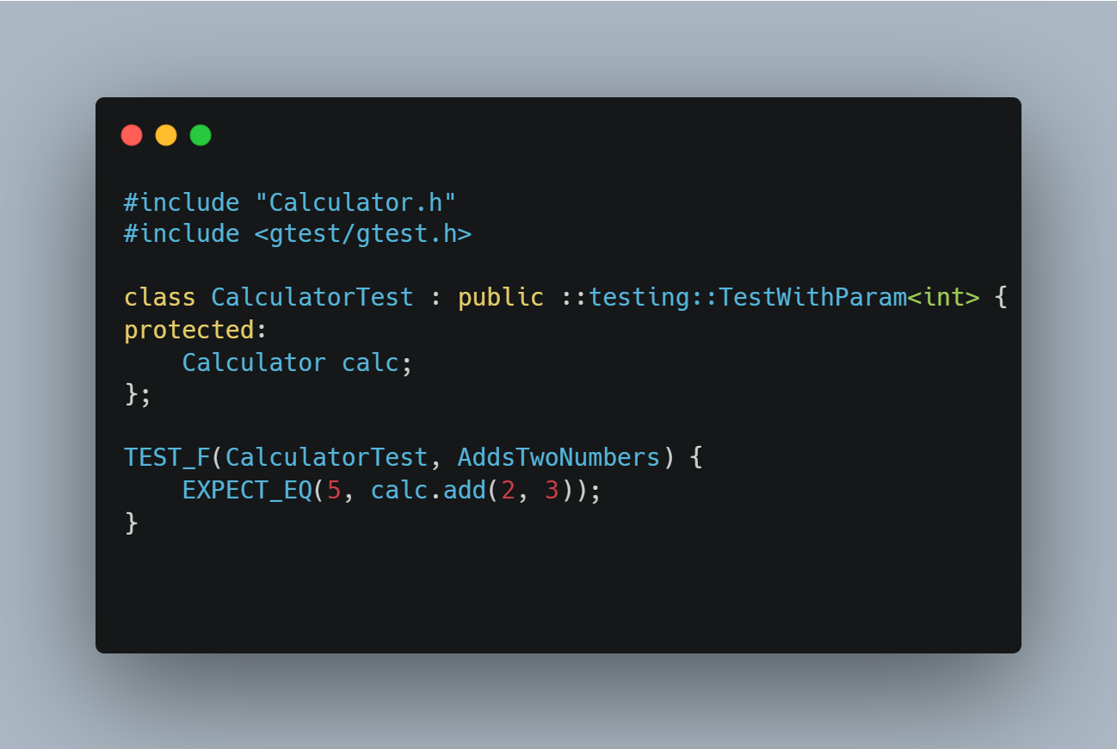
使用 GoogleTest 编写单元测试用例
测试文件 calculator_test.cc
//测试夹具定义
//测试用例定义

Slide 19
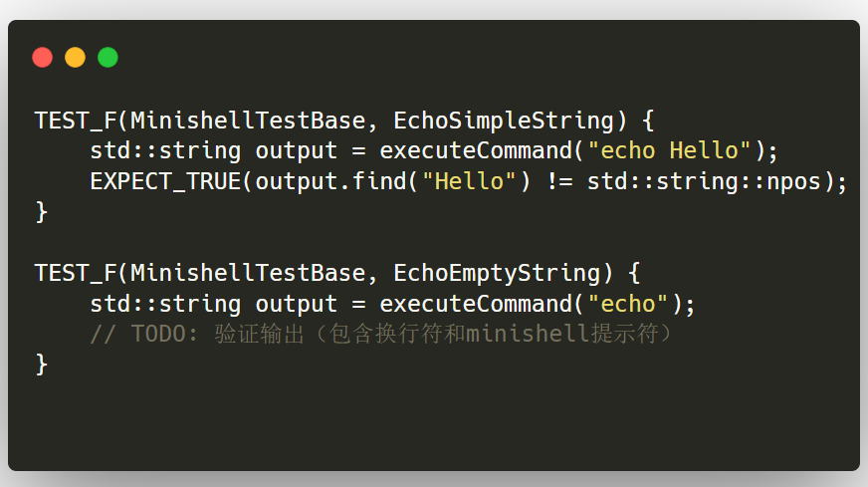
任务1.1：内置命令测试 echo
- EC1: 普通字符串 `echo hello`
- EC2: 含空格 `echo "hello world"`
- EC3: 空字符串 `echo ""`
- EC4: 含环境变量 `echo $HOME`
- EC5: 含特殊字符 `echo "@#$%"`
- EC6: 未定义变量 `echo $UNDEFINED`

Slide 20
任务1.1：内置命令测试 echo
将所有可能的输入数据（包括输出）按照规则划分为若干个“等价类”，每个等价类内的数据从程序的角度来看是相同的。
有效等价类：合法的、预期能被系统正确处理的输入数据。
无效等价类：不合法的、预期会被系统拒绝或特殊处理的输入数据。
- EC1: 普通字符串 `echo hello`
- EC2: 含空格 `echo "hello world"`
- EC3: 空字符串 `echo ""`
- EC4: 含环境变量 `echo $HOME`
- EC5: 含特殊字符 `echo "@#$%"`
- EC6: 未定义变量 `echo $UNDEFINED`

Slide 21
任务1.1：内置命令测试 echo
通过定义一组参数和相应的测试代码，实现对不同输入值的自动化测试。
测试夹具定义
创建一个从 ::testing::TestWithParam<T> 继承的类
测试用例定义
使用 TEST_P 宏，通过 GetParam() 方法获得参数，定义测试用例
测试用例实例化
通过 INSTANTIATE_TEST_SUITE_P 宏实例化测试套件，为测试用例指定参数值列表，每个参数值用于生成一个测试实例
//测试夹具定义
//测试用例定义

Slide 22
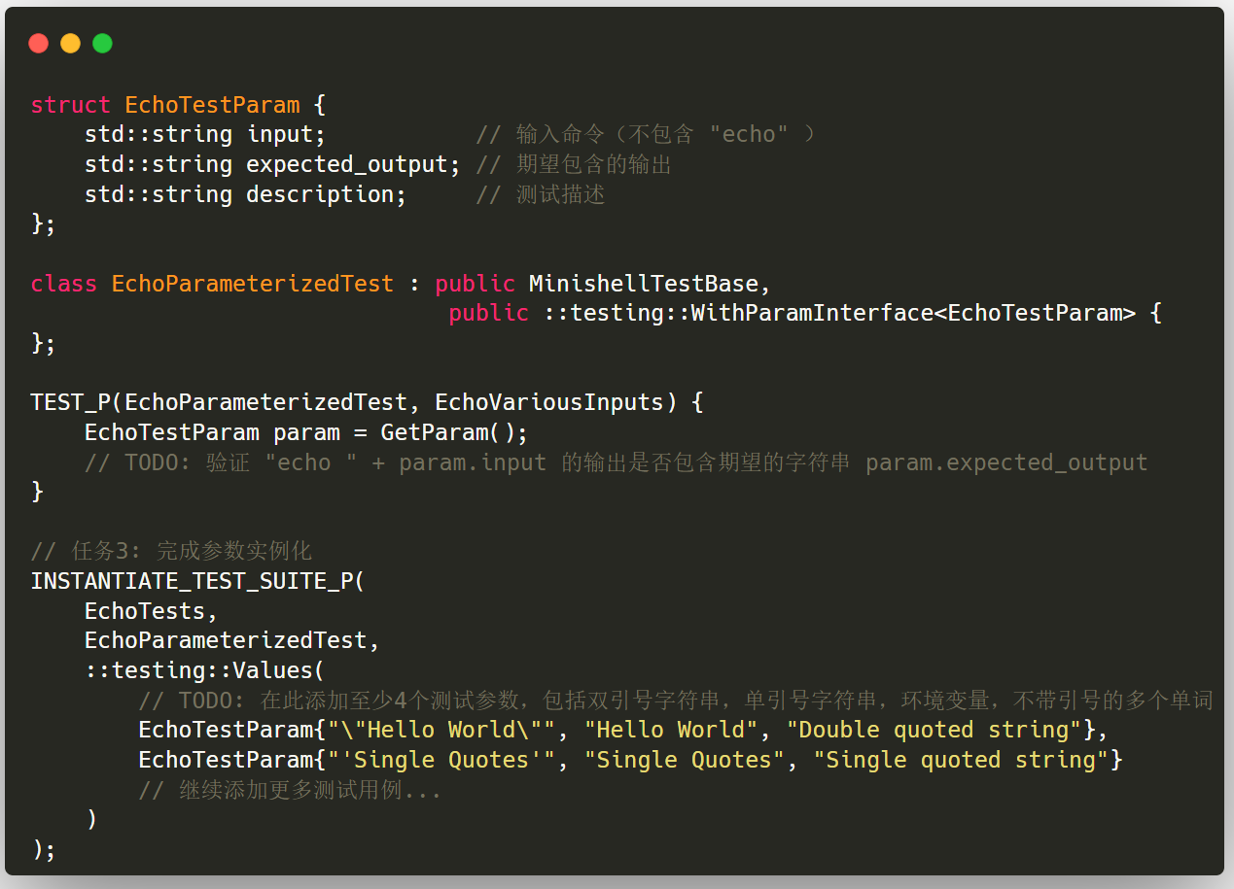
任务1.1：内置命令测试 echo

Slide 23
任务1.2：内置命令测试 cd
错误往往发生在输入或输出范围的边界，而非中间值上。
例子：cd命令
"~", // home directory
"/", // root directory
".", // current directory
"..", // parent directory
"/tmp" // typical valid directory
任务: 完成 cd 命令的边界值预期输出判断

Slide 24
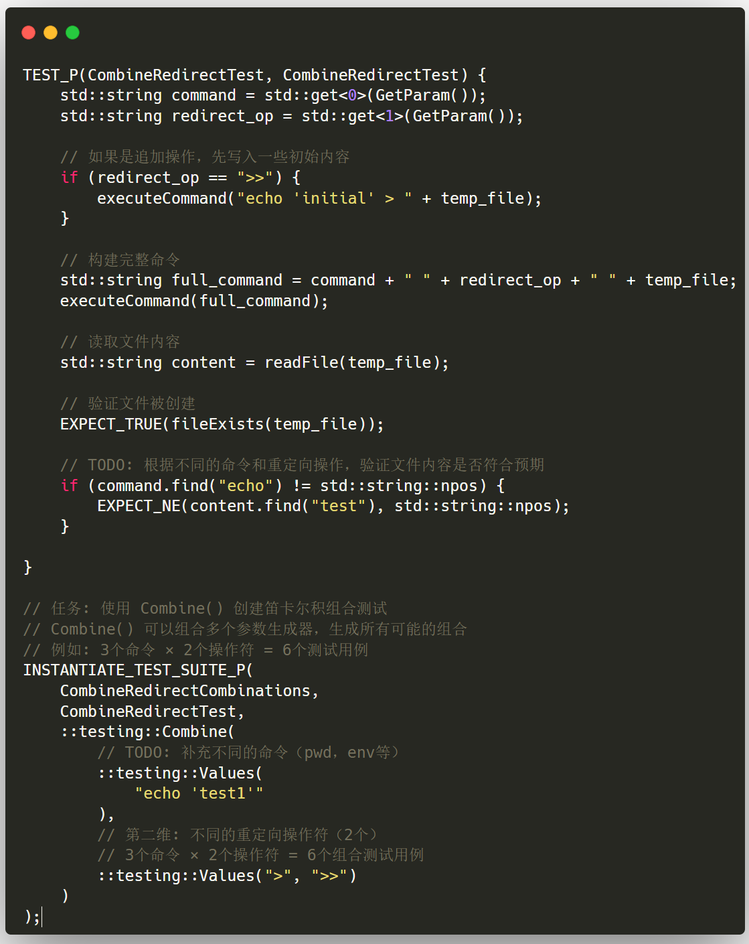
任务2: 重定向功能测试
输入维度：
- 重定向类型：`>`, `>>`
- 输入命令
- 文件状态：文件存在、不存在、权限问题
任务：
- 根据不同的命令和重定向操作，验证文件内容是否符合预期
- 补充不同类型的输入命令进行组合

Slide 25
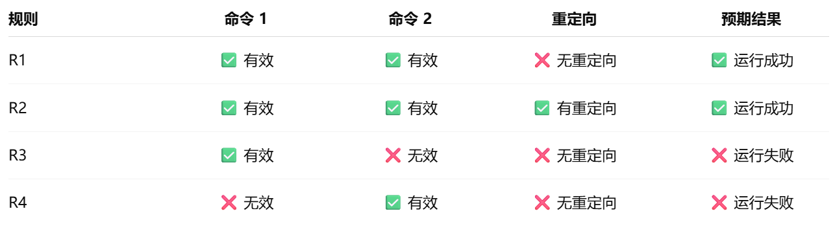
任务3：管道功能测试
决策表（Decision Table） :
一种用表格形式描述 条件组合及对应动作（或结果） 的测试设计方法。
适合 多个条件 + 多种结果组合 场景。

Slide 26
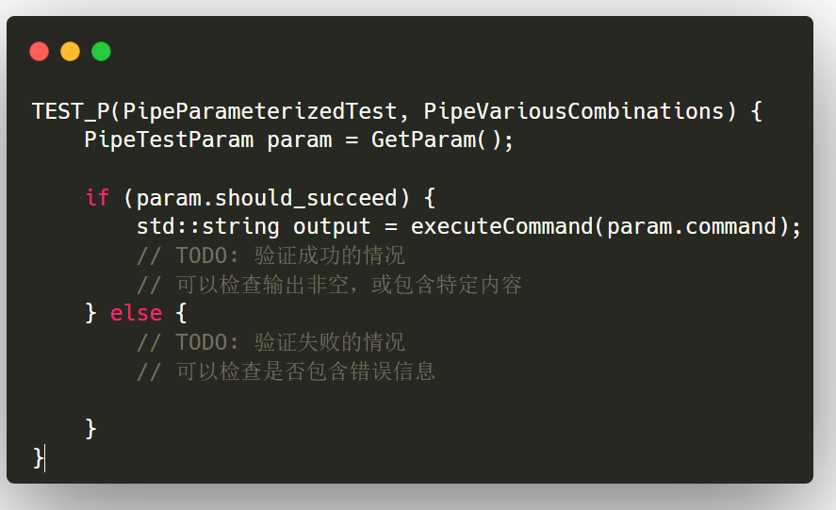
任务3：管道功能测试

Slide 27
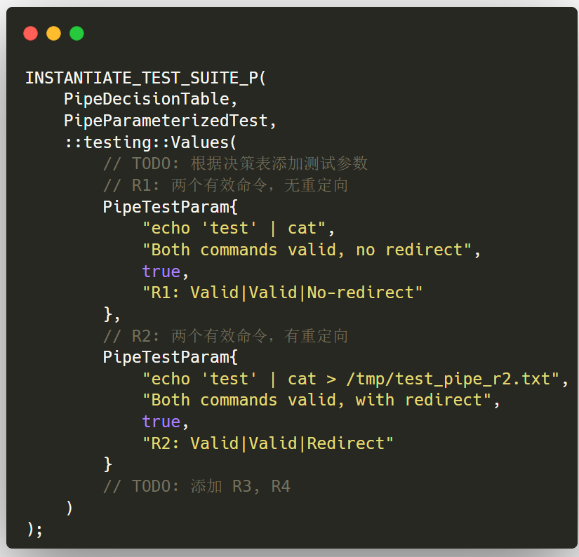
任务3：管道功能测试

